Slide 1










Notes:
안녕하세요 A2조의 SBBFU project에 대해 발표를 시작하겠습니다. A2조는 박승민, 배주한, 전수인입니다.

Slide 2

A. Project
B. Future work
C. Group activity
Notes:
먼저 목차는 project, future work, group activity 순서로 발표하겠습니다.

Slide 3

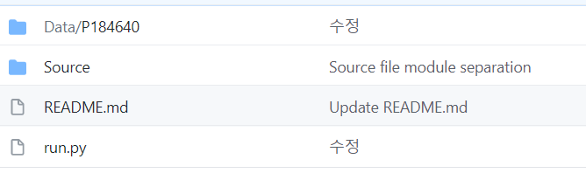
Project
3
Notes:
저희 project의 구성을 보시면 data, source file, readme file, run file이렇게 나눠져 있습니다.

Slide 4
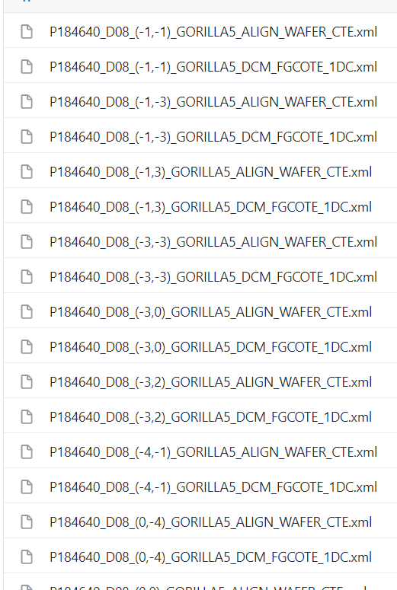
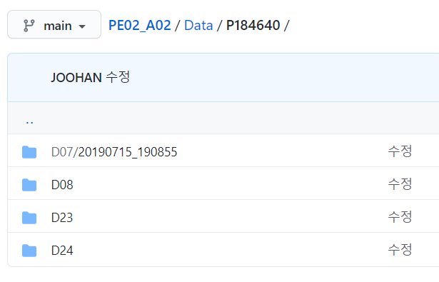
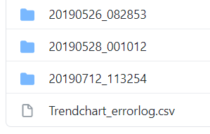
Project-Data
4
Notes:
Data 폴더 안에는 customer분들이 제공하는 data 들이 모두 담겨있습니다.

Slide 5
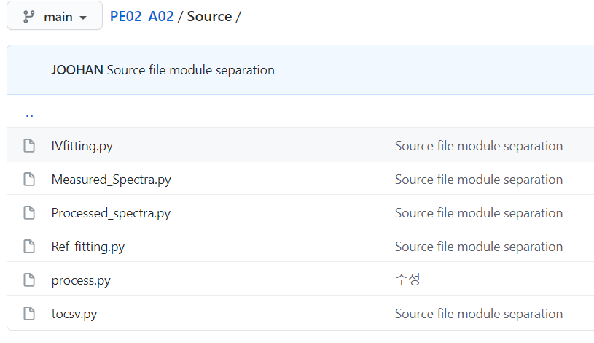
Project- Source
All
process.py
Partially
1)IVfitting.py
2) Measured_Spectra.py
3)Processed_spectra.py
4)Ref_fitting.py
5) tocsv.py
5
Notes:
이어서 source file에는 먼저 저희가 저번주에 데이터 전체를 분석하는 모듈을 만들어갔었는데 모듈을 분리했으면 좋겠다고 하셔서 부분적으로 Ivfitting, Measured_spectr, Processed_spectr, Ref_fitting, tocsv로 분류하였습니다. Tocsv는 csv파일으로 저장하는 모듈입니다.

Slide 6

Future work
Everything customers want
6
Notes:
일단 저희는 모듈은 다 만들어 놓았고 파일이름만 넣으면 결과가 나오게 해놓았습니다. Customer 분들이 원하시는 것이 있으면 원하는 대로 다 해드릴수 있습니다!ㅋㅋ

Slide 7
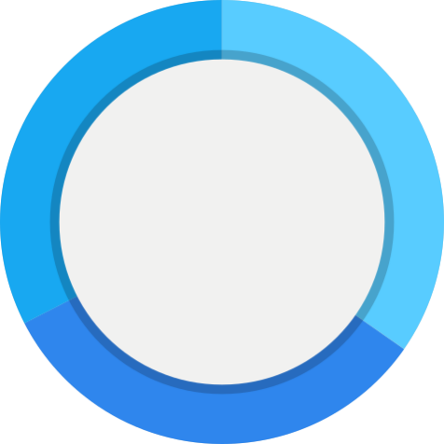
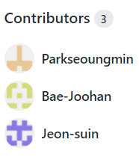
Group activity
Jeon-suin
Bae-Joo han
Code separation
Code separation
A02
Parkseoungmin
Code debugging
3
Notes:
그리고 다음은 group activity입니다. 저희는 깃허브를 이용해 꾸준히 협력을 하고있고 전수인, 배주한은 앞서 말한 프로젝트의 코드를 분리하였고 박승민은 코드 디버깅을 맡아서 합니다.

Slide 8
Thank you
Q & A
Notes:
이상 발표를 마치겠습니다. 감사합니다. 질문: Result파일에 data를 복사해서 넣어도 되는지

